Slide 1




Brasil
Angola
FISIOTERAPIA APLICADA AO PACIENTE COM DESNUTRIÇÃO GRAVE
Prof.º Bruno Garcia de Aquino
Professor – Curso de Fisioterapia (CCBS) – Universidade Presbiteriana Mackenzie
Gabriel Henrique Rodrigues Da Silva
Aluno - 5° Semestre – Curso de Fisioterapia (CCBS) – Universidade Presbiteriana Mackenzie

Slide 2



Slide 3

Desnutrição grave e atividade física
A desnutrição grave compromete diretamente a estrutura e a função muscular:
Reduz a força
Reduz resistência
Reduz capacidade de realizar atividades diárias.
A atividade física desempenha um papel importante na recuperação funcional:
Preserva a massa muscular
Melhora a circulação
Promove maior independência
Promove qualidade de vida durante o processo de reabilitação.

Slide 4

Fatores associados à desnutrição
Fatores associados à desnutrição
Idade
Má alimentação
Patologias (Câncer, Doenças agudas e crônicas)
Infecções
Baixa renda familiar
Locais em conflito
Hospitalizações
Waitzberg, 2001

Slide 5
Impactos associados à desnutrição
Impactos da desnutrição grave no corpo:
Redução da massa muscular (sarcopenia)
Perda de força e resistência
Diminuição da capacidade funcional
Fadiga precoce

Slide 6
Consequências físicas associadas à desnutrição
Consequências no desempenho físico:
Baixo rendimento em atividades do dia a dia
Dificuldade de reabilitação motora
Maior risco de quedas e lesões

Slide 7

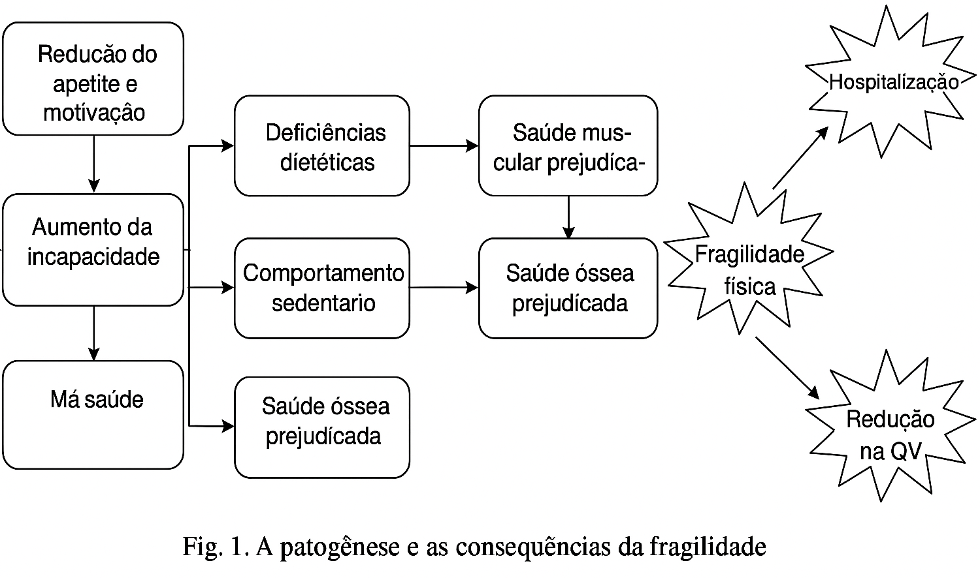
ENVELHECIMENTO

Slide 8
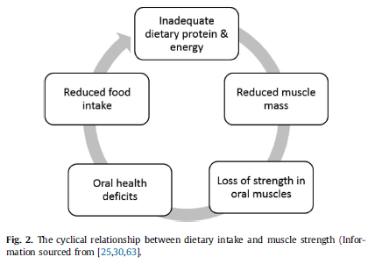
Fisioterapia x Desnutrição
Proteína e energia dietéticas inadequadas
Massa muscular reduzida
Perda de força nos músculos orais
Problemas de saúde bucal
Redução da ingestão de alimentos

Slide 9






HOSPITALIZAÇÃO
Paciente com desnutrição grave hospitalizado

Slide 10


Hospitalização x Desnutrição
O estado da má nutrição está associado à perda de massa muscular
Prognóstico ruim para pacientes hospitalizados
Pacientes têm dificuldades:
Absorção de gorduras
Aumento de demandas energéticas (infecções e inflamações)
Redução na ingestão de alimentos (agudização de doenças)
Schleder, 2013

Slide 11

Hospitalização x Desnutrição
Jejum prolongado – Muito tempo sem comer
Inapetência – Falta de apetite
Perda de olfato e paladar
Pós-operatório difícil

Slide 12
Hospitalização x Desnutrição
Impacto da hospitalização:
Fraqueza muscular generalizada
Perda de funcionalidade
Alta incidência de complicações
Maior tempo de VMI
Aumento do tempo de internação
Altos custos hospitalares
Humphreys, 2002

Slide 13
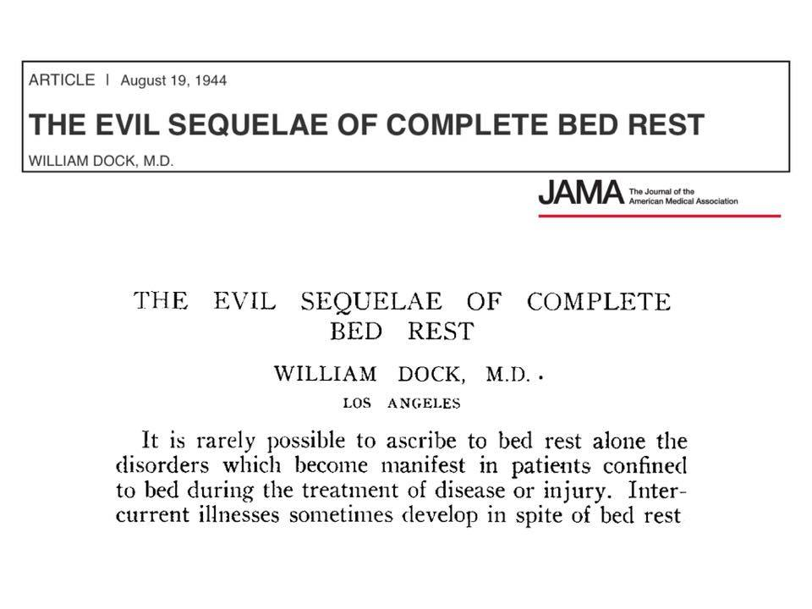
Imobilismo x Desnutrição

Slide 14
UTI x Desnutrição
Internação na UTI + Ventilação Mecânica = Desnutrição
60% em 7 dias
Sedação prolongada
Ventilação mecânica prolongada
Hipomobilidade ou imobilidade
Delirium ou confusão mental
Infecção / Sepse
Fraqueza muscular global
Piora da qualidade de vida
Perda de funcionalidade
Hodgson, 2013

Slide 15

Doenças x Desnutrição
DOENÇA PULMONAR OBSTRUTIVA CRÔNICA
A Doença Pulmonar Obstrutiva Crônica é uma doença caracterizada por limitação do fluxo aéreo que não é totalmente reversível, geralmente associada ao tabagismo. A desnutrição na DPOC possui vários fatores, sendo os principais contribuintes:
Dificuldade na mastigação e na deglutição devido à dispneia;
Tosse, secreção e fadiga respiratória;
Uso crônico de corticosteroide sistêmico por diminuição do apetite;
Desmineralização óssea e perda de massa muscular;
Gasto energético aumentado devido ao trabalho excessivo de músculos respiratórios;
Hipermetabolismo causado por processos infecciosos em caso de exacerbação da doença.
Shan, 2015

Slide 16
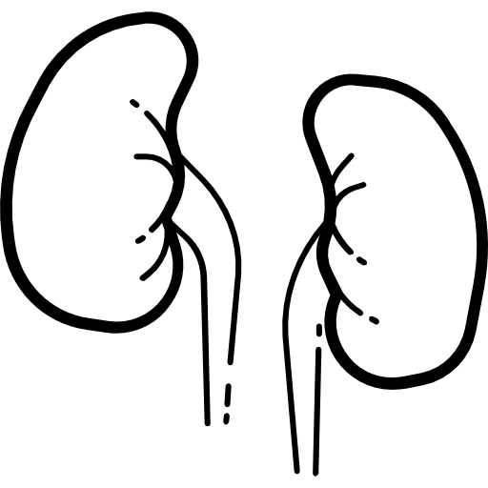
Doenças x Desnutrição
INSUFICIÊNCIA RENAL CRÔNICA
A Insuficiência Renal Crônica (IRC) consiste em lesão renal com perda progressiva e irreversível de função.
A fisiopatologia da desnutrição em pacientes renais é causada:
Ingestão nutricional deficiente;
Restrições graves na dieta;
Distúrbios hormonais e gastrintestinais;
Acidose metabólica;
Medicamentos que interferem na absorção de alimentos;
Perda de nutrientes durante o tratamento dialítico.
A desnutrição, em pacientes dialíticos:
Perda de massa muscular e piora de desempenho em atividades físicas.
Importante preditor de morbidade e mortalidade nesta população.
Hemayati, 2015

Slide 17

Doenças x Desnutrição
INSUFICIÊNCIA CARDÍACA
A Insuficiência Cardíaca (IC) é caracterizada pela diminuição da habilidade do ventrículo em ejetar o sangue, fazendo com que o débito cardíaco (DC) seja insuficiente para satisfazer as necessidades de oxigênio e nutrientes do organismo.
A evolução clínica da IC repercute para quadros variáveis de desnutrição:
Ingestão inadequada e maior perda de nutrientes;
Hipermetabolismo causado por estados inflamatórios;
Aumento de estresse oxidativo e interações medicamentosas.
Desnutrição é um importante fator preditivo de redução de sobrevida, independentemente de idade, classe funcional e fração de ejeção.
Magnard, 2013

Slide 18

Doenças x Desnutrição
IMUNODEFICIÊNCIAS
Síndrome da Imunodeficiência Adquirida (AIDS), atingem o sistema imunológico e também causam importantes déficits nutricionais.
O estado nutricional do paciente com Aids adquiriu importância na prática clínica devido à desnutrição e aos efeitos colaterais da terapia antirretroviral.
A perda de peso e de massa muscular são características precoces da infecção e de doenças oportunistas virais e fúngicas:
Tuberculose
Pneumocistose
Neurocriptococose
Aumento da mortalidade;
Aceleração da progressão da doença;
Diminuição da força muscular;
Piora do estado funcional.
Sahade, 2009

Slide 19

Doenças x Desnutrição
DOENÇAS ONCOLÓGICAS
O Câncer é uma doença genética e predisponente, caracterizada pela proliferação local descontrolada de células anormais, com invasão de estruturas normais adjacentes e disseminação à distância ou metástase.
Os principais sinais e sintomas da desnutrição nesses indivíduos são:
Redução da ingestão de alimentos;
Dificuldade mecânica para mastigá-los e deglutí-los;
Alterações metabólicas relacionadas (localização, crescimento e tratamento);
Anorexia;
Diminuição da capacidade funcional;
Caquexia com perda progressiva de massa magra e tecido adiposo;
Aumento da morbimortalidade.
Toscano, 2008

Slide 20
Fisioterapia x Desnutrição
O desenvolvimento de programas de fisioterapia com base no estado nutricional dos pacientes internados é de suma importância no contexto da reabilitação e da sobrevida durante e após a hospitalização.
Schleder, 2013

Slide 21

Fisioterapia x Desnutrição
Importância da equipe multidisciplinar para a obtenção dos melhores resultados musculoesqueléticos na reabilitação de pacientes cardiopatas.

Slide 22

Fisioterapia x Desnutrição
Níveis elevados de intensidade de exercício nos pacientes com perda de peso avançada e aqueles com massa muscular reduzida podem torná-los mais vulneráveis ao impacto do estresse oxidativo (Pacientes com Doença Pulmonar Obstrutiva Crônica).
Avaliação individual e prescrição correta de exercícios.

Slide 23
Fisioterapia x Desnutrição
A reabilitação pulmonar em conjunto com atividade física, como intervenção principal, é eficaz para melhorar o desempenho do exercício em pacientes com DPOC.
Efeitos significativos em longo prazo para ganho de massa muscular, melhora de função musculoesquelética e melhora no teste de caminhada de seis minutos.

Slide 24

Fisioterapia x Desnutrição
Os autores citam que o exercício físico é a única abordagem aceitável de prevenir ou retardar a atrofia muscular.

Slide 25

Fisioterapia x Desnutrição
Impacto negativo da desnutrição associada à fraqueza muscular expiratória na incidência de complicações pulmonares após cirurgia abdominal alta.
Os autores também sugerem que esta população exige cuidados respiratórios intensivos após grandes procedimentos cirúrgicos.

Slide 26

Fisioterapia x Desnutrição
É citado que um programa de pré-reabilitação de seis semanas seria o ideal para a melhora dos pacientes com desequilíbrio nutricional que se submeterão a um procedimento cirúrgico.

Slide 27
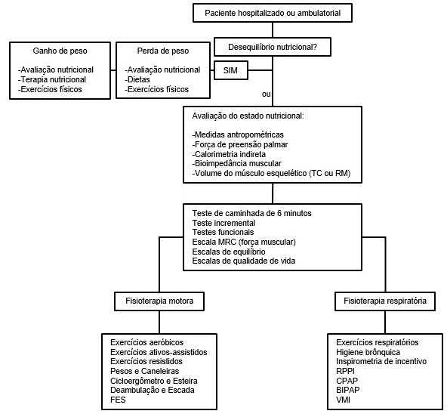

Slide 28
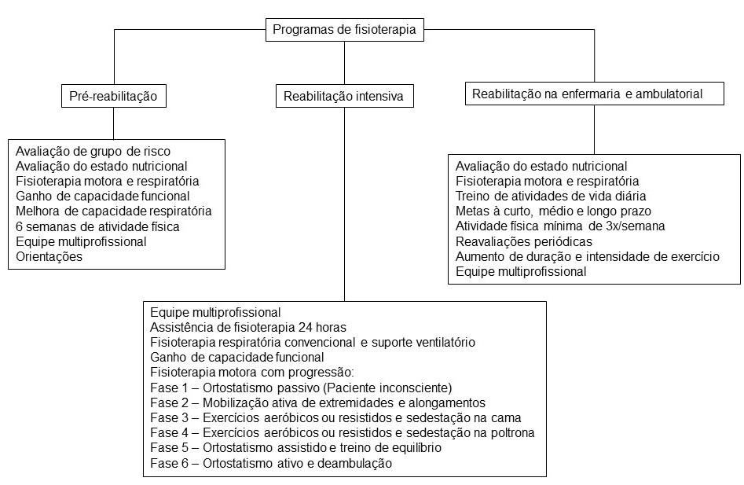

Slide 29

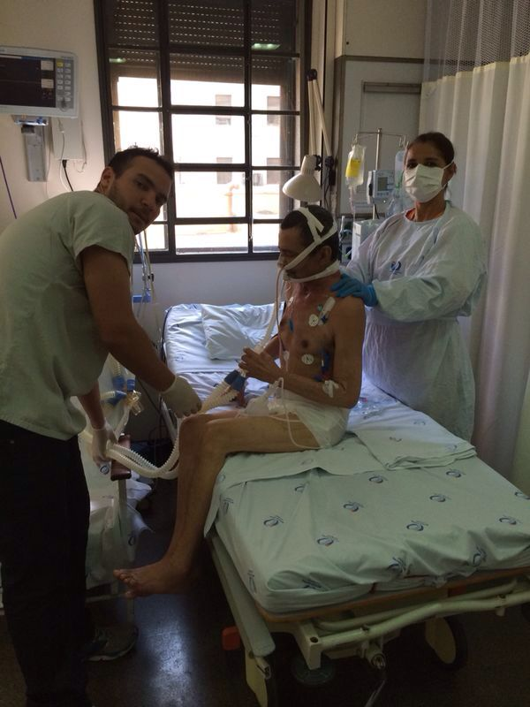
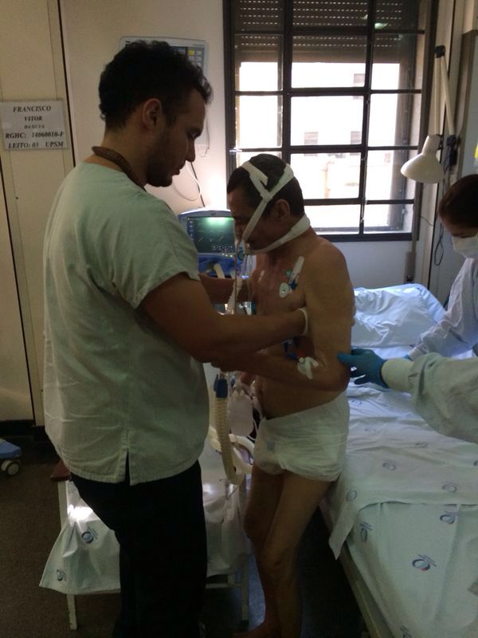
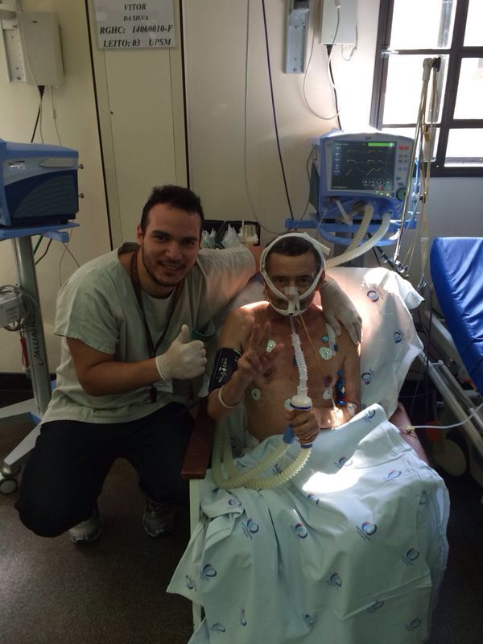

Etapas

Slide 30

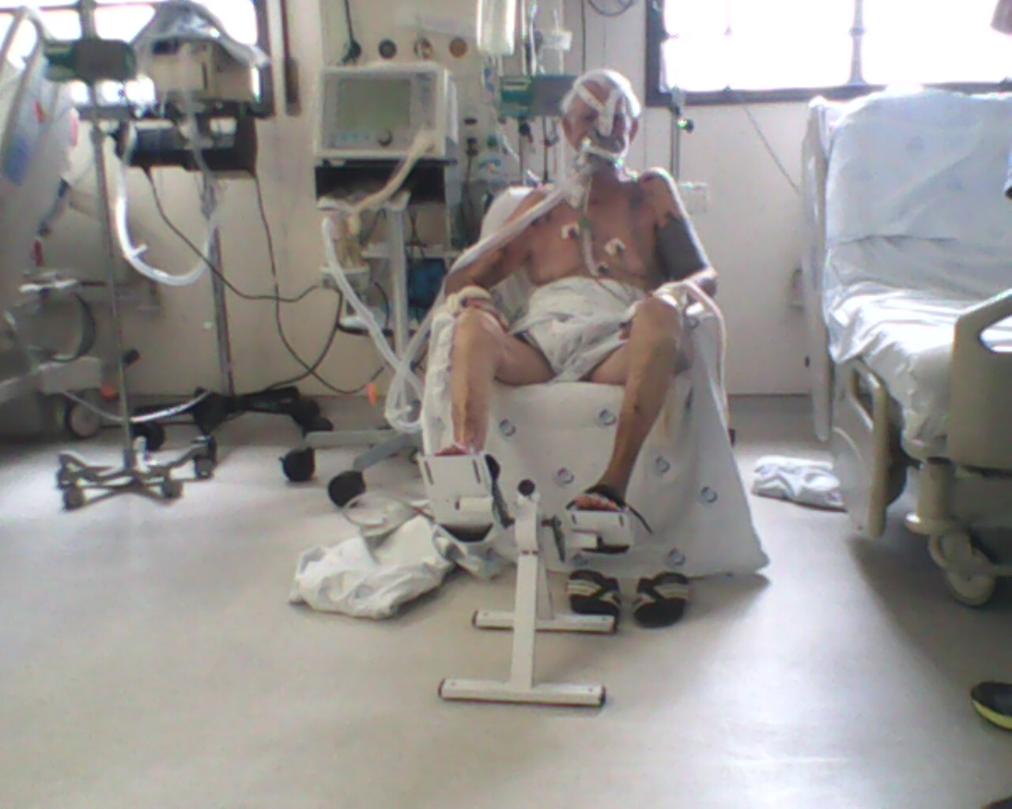


Slide 31
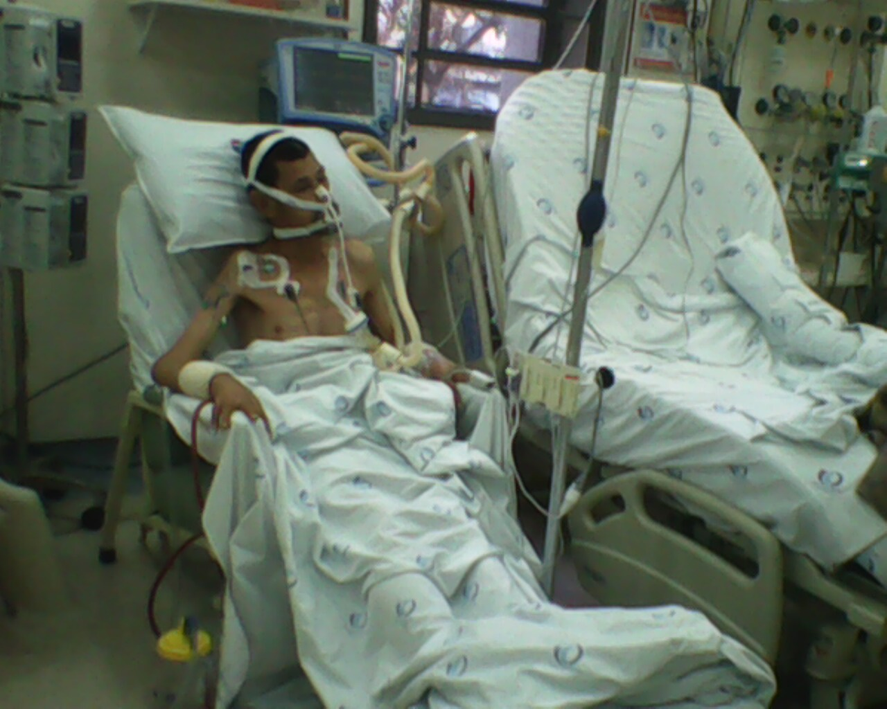

Slide 32
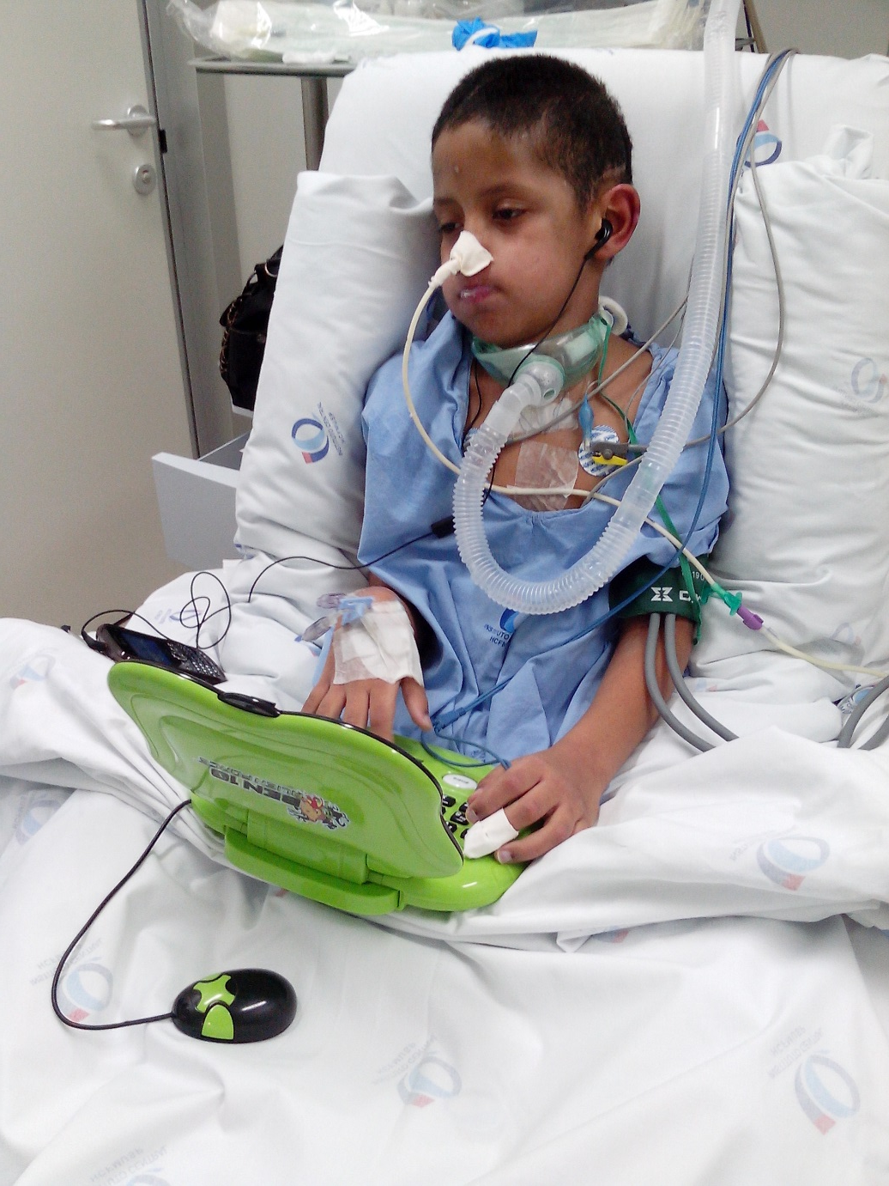
Funcionalidade

Slide 33


Funcionalidade

Slide 34


Alternativas

Slide 35
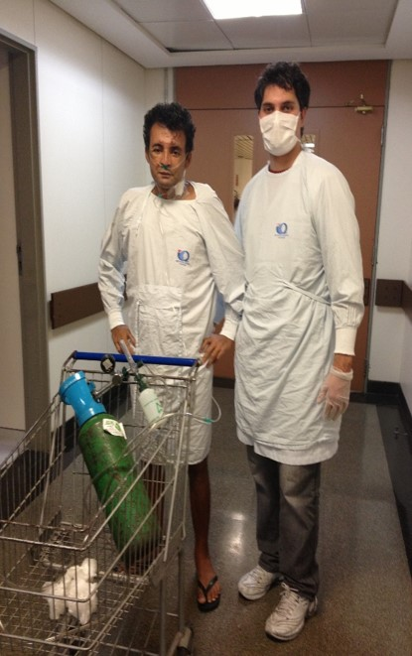

Alternativas

Slide 36

Conclusão
Individualização do paciente;
Rotinas de atividade física semanais e contínuas;
Estabelecer metas;
Aumento progressivo de intensidade e carga de exercícios;
Reavaliações periódicas;
Ganho funcional;
Qualidade de vida.

Slide 37
Conclusão
Desnutridos são mais susceptíveis a atelectasias, pneumonias e congestão pulmonar;
Desnutridos perdem força muscular, logo têm tosse prejudicada;
Desnutridos têm menor resposta à hipóxia;
Desnutridos não podem ser expostos a grandes esforços;
Desnutridos precisam de mais tempo de descanso para obterem relaxamento muscular.

Slide 38
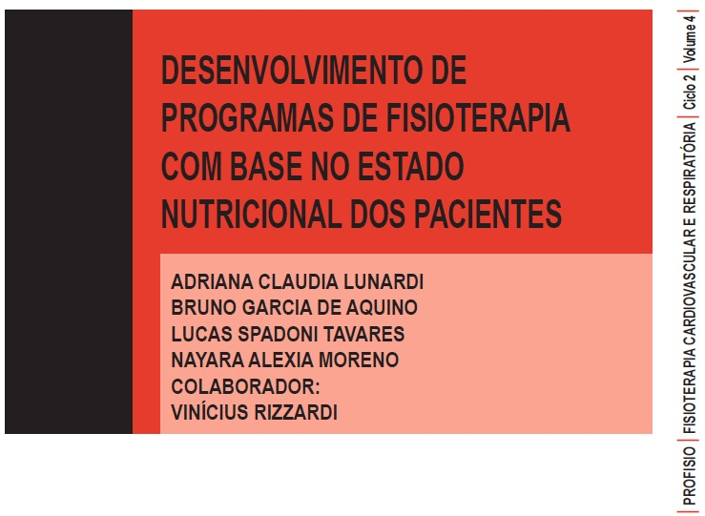
PROFISIO – Fisioterapia Cardiovascular e Respiratória
Ciclo 2 – Volume 4

Slide 39

OBRIGADO!
bruno.aquino@mackenzie.br

